Slide 1
MACAU 2019
Briefing Session
19 Jun 2019

Slide 2
簡介會內容
2018WRO世界賽分享
2019澳門區選簡介
問答時間

Slide 3
世界奧林匹克機械人競賽
機械人創新教育及比賽活動，旨在開拓青少年及社會公眾的科技視野，提高青少年在科技方面的想像力及創造力，從而培養他們對科學的興趣和團隊精神。
為推廣國際上的交流機會
2003年11月中國、日本、韓國和新加坡等國家成立了。『世界奧林匹克機械人競賽委員會』並主辦一年一度的『世界奧林匹克機械人競賽』“World Robot Olympiad”
Notes:
為推廣國際上的交流機會，2003年11月中國、日本、韓國和新加坡等國家成立了『世界奧林匹克機械人競賽委員會』，並主辦一年一度的『世界奧林匹克機械人競賽』“World Robot Olympiad”(簡稱為WRO )。

Slide 4













國際賽
“WRO”過往分別於15個國家或地區成功15屆比賽；為每年一度的世界青少年科技文化交流活動。

Slide 5

2019國際賽
第十六屆WRO將於2019年11中旬於匈牙利舉行。

Slide 6











































>65
Country

Slide 7
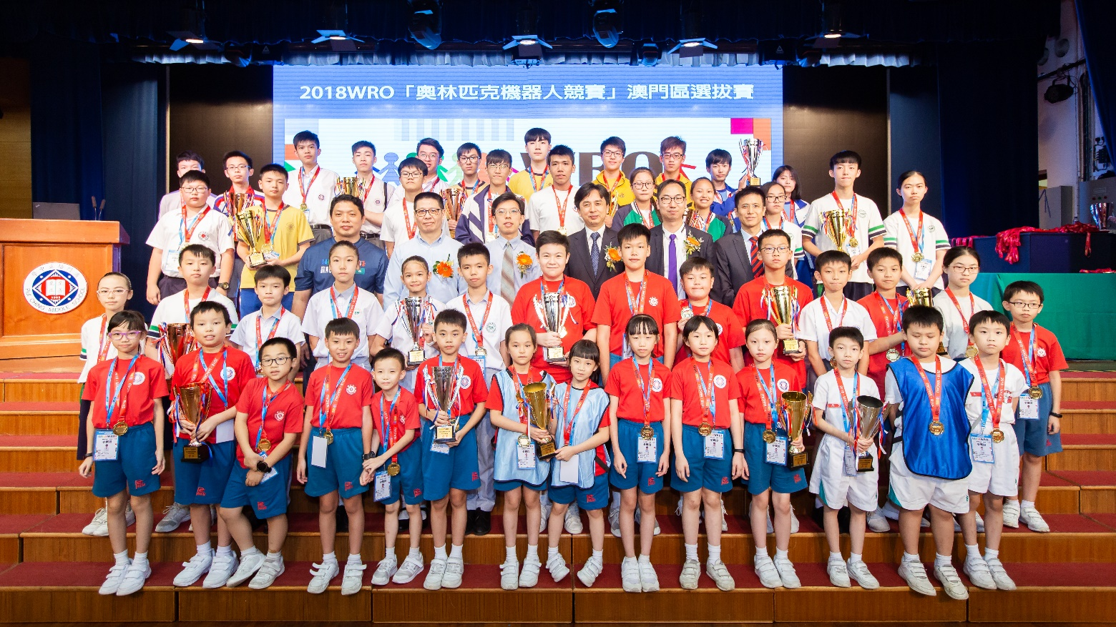
2018澳門WRO賽事
2018年澳門區賽事有30所中、小學超過500名師生參加WRO比賽，是澳門最大型的機械比賽之一。

Slide 8
比賽項目
足球賽
常規賽
小學組
初中組
高中組
創意賽
小學組
WeDo
中學組
常規賽
創意賽
ARC

Slide 9
隊伍
  WRO是一個包含程式設計，機械結構運用及創意的比賽。
  學生需要挑戰每年不同的主題，設計和製作自己的機械人解決問題。
  教練(老師) 的責任是引導學生思考，創作和提供意見，而參賽作品（機械人）本身必須由隊伍所原創。

Slide 10
隊伍定義
WRO 是團隊的比賽，選手只能以隊伍為單位參加所有類別的比賽。
一個團隊由兩名或三名團隊成員組成。每個團隊都有一名教練協助。
***一名教練和一名隊員不被視為團隊，不能參加。

Slide 11
教練定義
國際WRO決賽教練的最低年齡是18歲。
教練可以與多個團隊合作
教練可以在比賽前為學生提供建議和指導;然而，這並不意味著教練可以為學生完成比賽。
在比賽期間，包括國際WRO決賽，所有工作和準備必須由學生自己完成。

Slide 12
年齡組類別
Age Groups | Age | max age in competition year | 2019 season - born in years
WeDo | max. 10 years old | 10 | 2009 or later
Elementary | max. 12 years old | 12 | 2007 or later
Junior | 13 - 15 years old | 15 | 2004 - 2006
Senior | 16 - 19 years old | 19 | 2000 - 2003
WRO Football | 10 - 19 years old | 19 | 2000 - 2009
ARC | 17 - 25 years old | 25 | 1994 - 2002
例:
學生2016年12月生日，2019年7月或11月是12歲，可以參加今年的小學組常規賽嗎?
不可以，WRO是以年來計算，參加小學組的學生必需是2007年以後出生的學生。

Slide 13
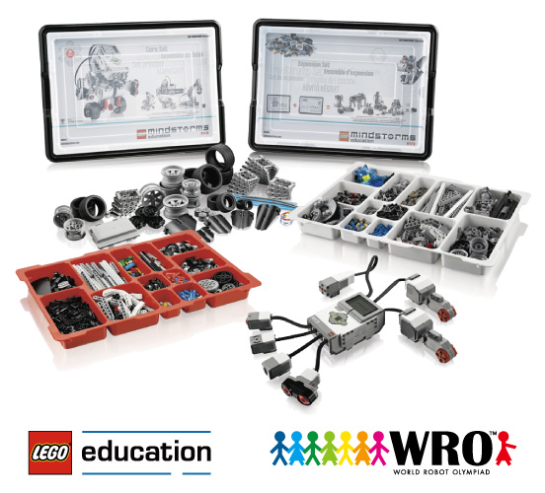
比賽器材
樂高®電腦機械人教育EV3
控制器 : 一個
感應器及馬達:沒有限制
LME NXT / EV3 Software

Slide 14
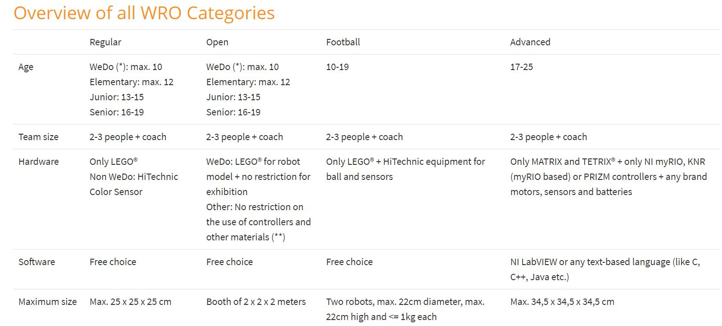

Slide 15
創意賽尺寸要求
創意賽
每隊參賽隊伍有大約2m² 展示區域。
應有海報介紹作品。
作品大小不得小於25cm ³
25cm³

Slide 16
常規賽機械人尺寸要求
作品大小不得大於25cm ³同時不得大於開始區域
25cm³

Slide 17
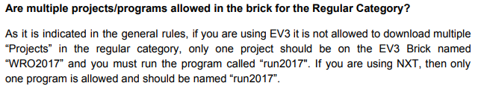
賽規查詢
如果對賽規有任何疑問，請以書面形式提出問題，參照世界賽的做法以Q&A的形式解答。

Slide 18
2019主題
智慧城市

Slide 19
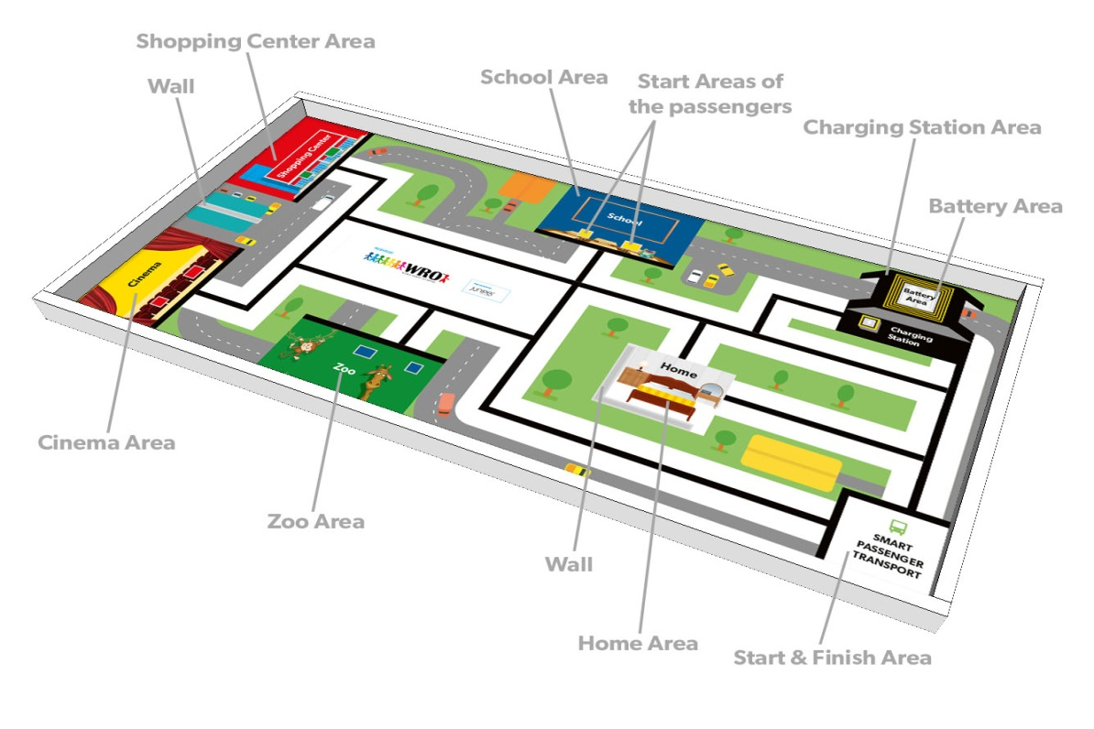
小學組 -智慧乘客運輸
交通自動化的一部分是自駕游。自駕游汽車能夠在沒有人的投入的情況下感知環境和導航。由於機器人控制, 它可以降低事故風險, 避免交通堵塞, 減少駕駛和停車位。未來, 自駕游可以取代計程車和公共交通。

Slide 20
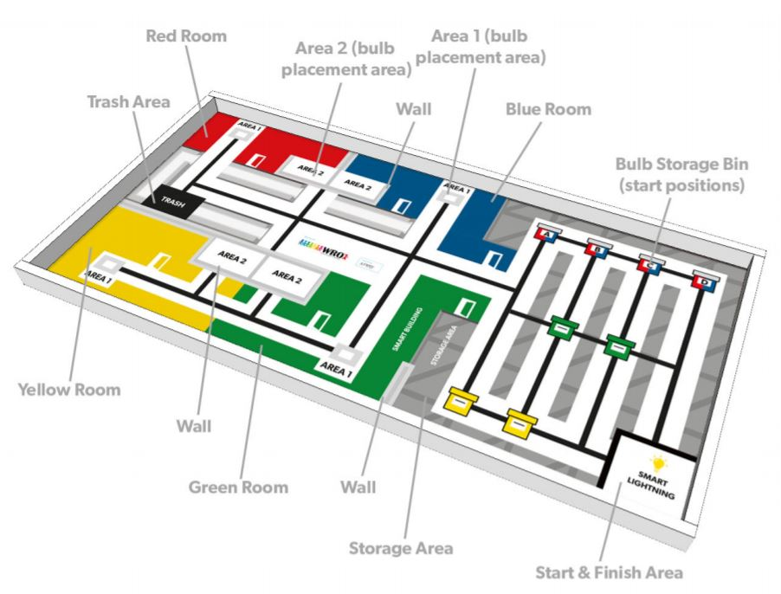
初中組 -智能照明
在長期的工作中，行業一直在為無需人工干預的智能係統創建解決方案。 由於開發人員的工作，已經建立了“智能家居”來規范建築物中各種設備和系統的運行。未來，智能家居將由自動移動機器人維護和操作。 機器人將遵循預先編程的指令。

Slide 21
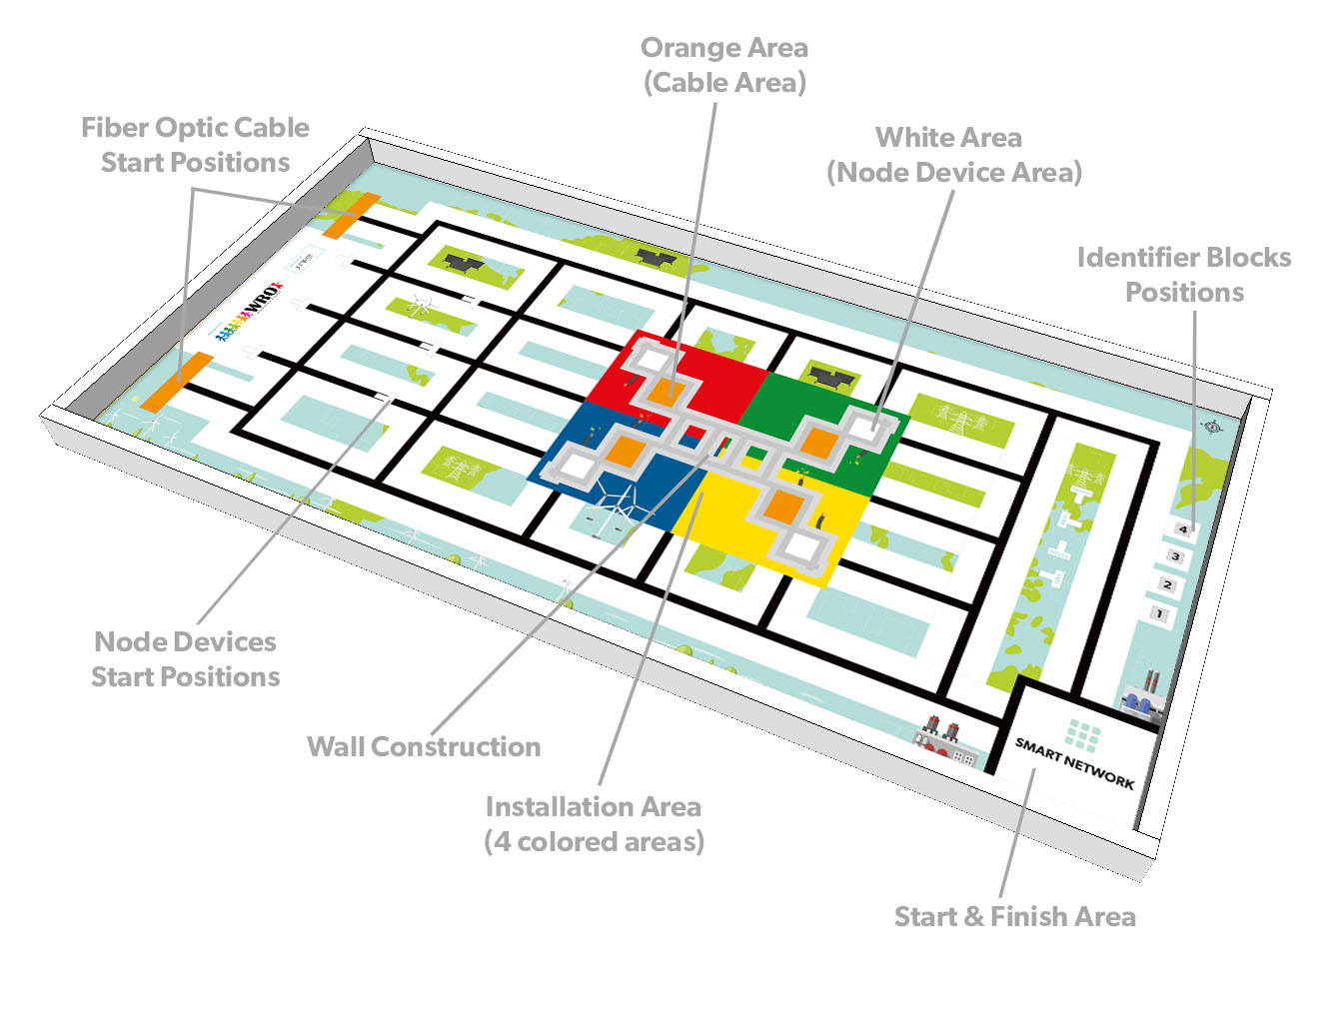
高中組 –智能網絡
在IT數據傳輸中，不僅要提高速度，還要創建能夠智能地適應用戶需求的複雜系統，以便技術對日常用戶隱藏。硬件和軟件解決方案將協同工作以運行未來的網絡。
創建這些未來網絡涉及調整當前技術，開發新設備和加強無線技術。只有快速，可靠和安全的系統才能成為未來智能城市的基礎。

Slide 22
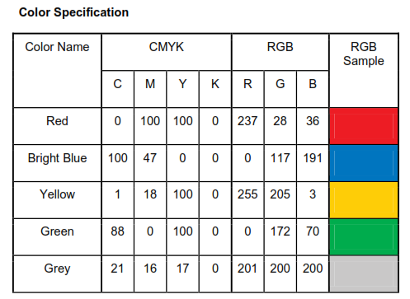
場地規格
常規賽場地材質: 內背胶啞膜
顏色規格可以在賽規中找到。
足球賽場地材質:寶豐行(KK6065)地毯，防守區邊界為黑色。

Slide 23
足球賽
3.6 If a team leads by 5 goals in a 5 minute half game or 10 goals in a 10 minute half game, the game will be stopped under a mercy ruling and the current scores will be recorded.
4.12 If a robot is touched or removed without the referees permission, a two minute time penalty will occur.
8.9 A maximum of three LEGO omni wheels can be used on a single robot. Use ofa reciprocating kicker in the remaining EV3 output port is strongly recommended.
8.18 Batteries will be limited to the grey rechargeable LEGO battery or 6 X AA 1.5 Vonly rated batteries. Maximum individual AA Voltage is 1.83V

Slide 24
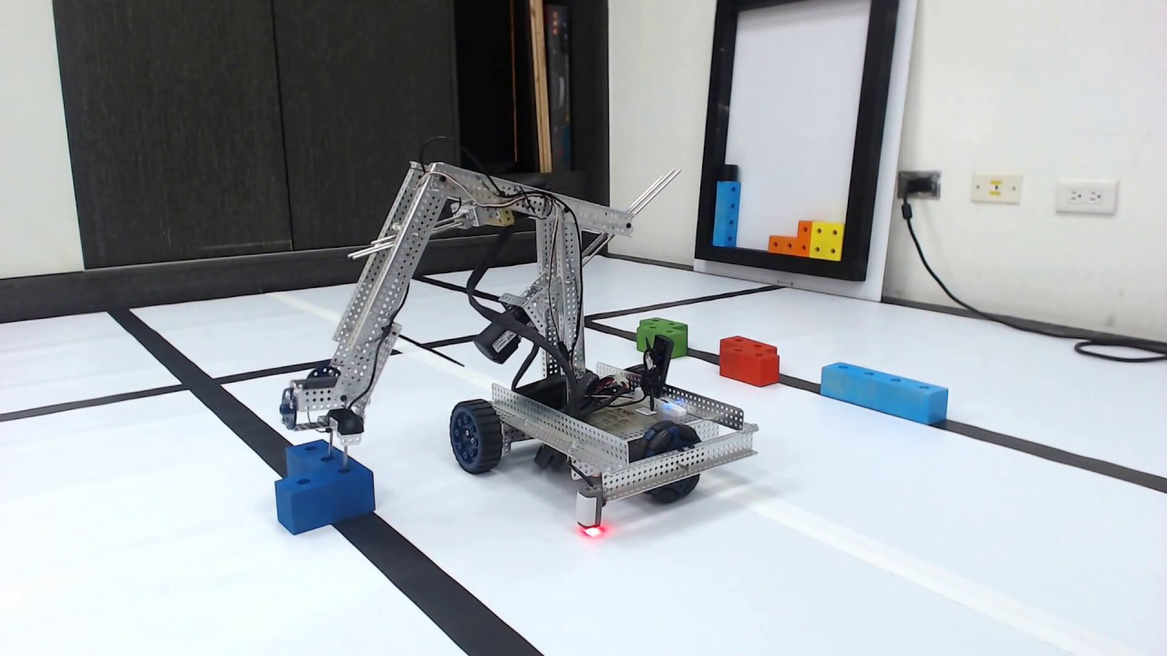
ARC
挑戰在於製造一種能夠在機器人中獲得盡可能多的分數的機器人
Tetris®遊戲版本稱為Tetrastack。 機器人將定位，識別和堆疊在堆疊形式中稱為四管的互鎖彩色形狀 - 矩形直立的盒子。

Slide 25
WRO澳門區選拔賽的安排
1. 2019年4月會舉行小學組的常規賽工作坊。
2. 2019年5月會舉行足球賽的工作坊。
3. 2019年澳門區選拔賽將安排在2019年7月中旬舉行。
4. 2019年澳門國際邀請賽將安排在10月中旬於科技週中舉行。
6. 2019年10月會舉行世界賽工作坊。
7. 11月世界賽將會在匈牙利舉行。

Slide 26
2019世界賽的出線權
常規賽名額
參賽隊伍數量 | 5-99 | 100-199 | 200+
出線名額 | 1 | 2 | 3
創意賽
參賽隊伍數量 | 5-39 | 40-99 | 100+
出線名額 | 1 | 2 | 3
足球賽
參賽隊伍數量 | 5-39 | 40-149 | 150+
出線名額 | 1 | 2 | 3

Slide 27
2019世界賽的出線權
每間學校在每個大項只能取得一個出線權。
(中、小學視為同一所學校)
WRO澳門區的選拔賽一共有四個大項，分別是公開賽(創意賽)、足球賽、ARC和常規賽。
同一間學校最多可以得到四個出線權。
2019年WEDO項目沒有世界賽。

Slide 28


查詢網址：
學會網站：www.mstiea.org.mo
學會專頁：https://www.facebook.com/mstieamo/

